Slide 1
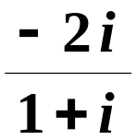


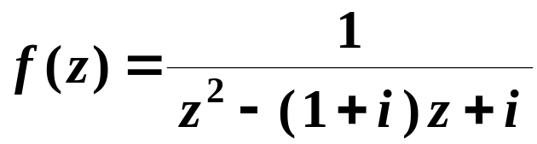

复变函数与积分变换试题(二)
一、填空题
(1)
复数 的模为 ，
辐角主值为 。
(2)
函数
在何处可导 ? ;
何处解析 ? 。
(3)
的值为 。
(4)
函数
在 处展开成泰勒级数的
收敛半径为 。

Slide 2
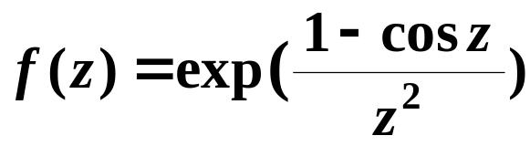
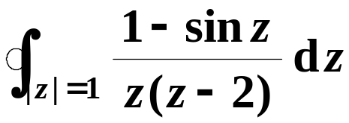



z
(5)
= 0 为函数 的何种类型的奇点 ?
.。
(6)
积分 的值为 。
(7)
映射 在 处的旋转角为 。
伸缩率为 。
(8)
函数 的 Fourier 变换为
.。

Slide 3
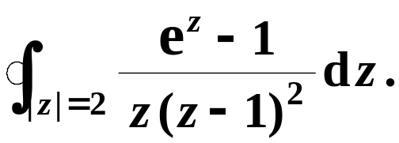
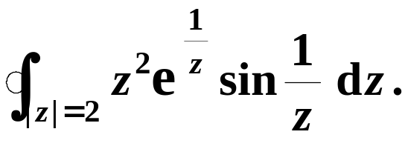
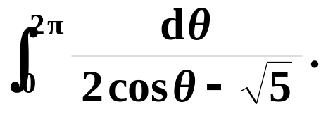
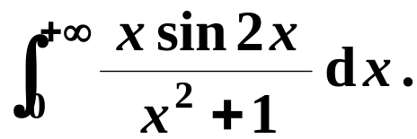




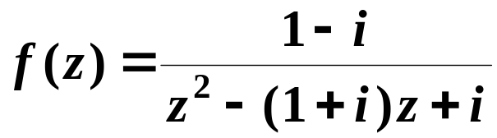


二、计算下列积分。
1.
2.
3.
4.
三、
已知
a
求常数 以及函数
使得 为解析函数，且满足
四、将函数 分别在 和 处展开
为洛朗级数。

Slide 4
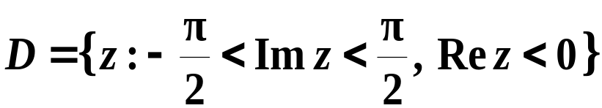
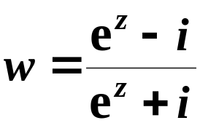









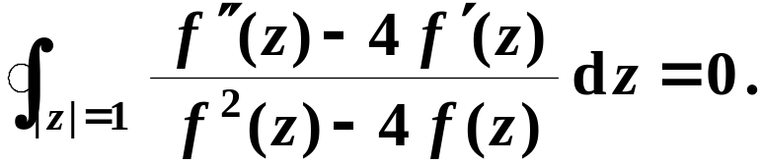
五、求区域 在映射 下
的像区域。
六、求把区域 映射到单位圆内部的
保形映射。
七、利用 Laplace 变换求解微分方程组：
八、设函数 在 内解析，且满足
证明：

Slide 5
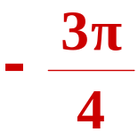


复变函数与积分变换试题(二) 解答
一、填空题
(1)
复数 的模为 ，
辐角主值为 。
(2)
函数
在直线 x = y 上
在何处可导 ? ;
处处不解析
何处解析 ? 。
(3)
的值为 。
(4)
函数
在 处展开成泰勒级数的
1
收敛半径为 。

Slide 6

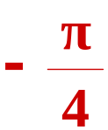

z
(5)
= 0 为函数 的何种类型的奇点 ?
可去奇点
.。
(6)
积分 的值为 。
(7)
映射 在 处的旋转角为 。
伸缩率为 。
(8)
函数 的 Fourier 变换为
.。

Slide 7
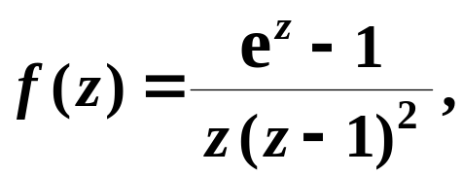

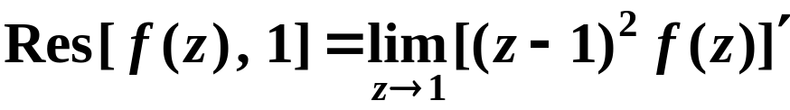
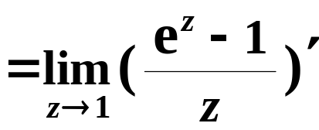
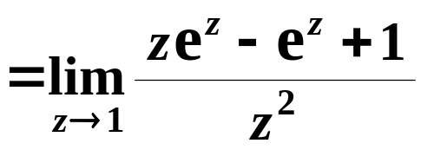


二、
1.
解
(1)
令
则有
z₁
= 0 为 的可去奇点，
z₂
= 1 为 的二阶极点，
(2)
原式

Slide 8
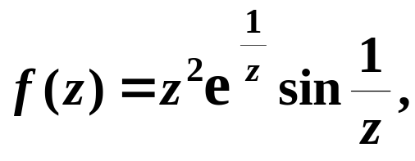
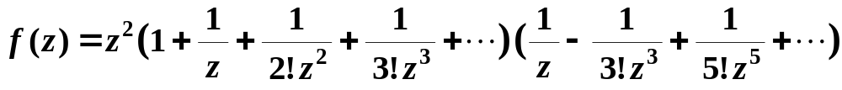
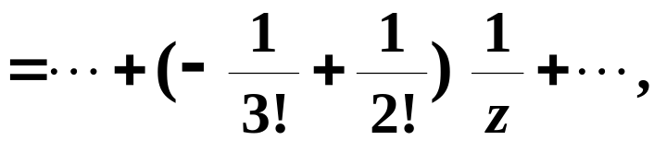
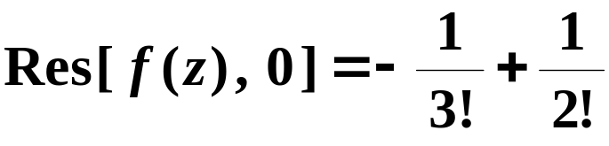
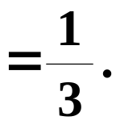
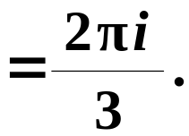

二、
2.
解
令
z
则 = 0 为 的本性奇点，
原式

Slide 9
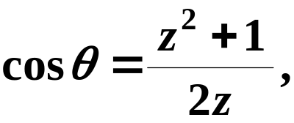
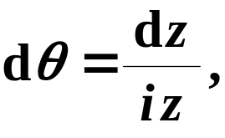

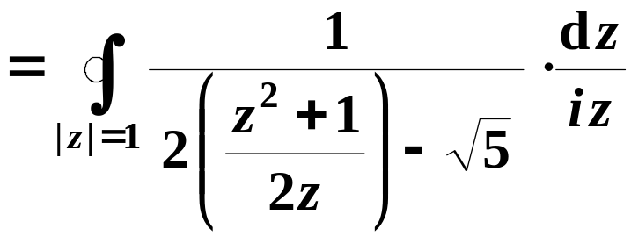
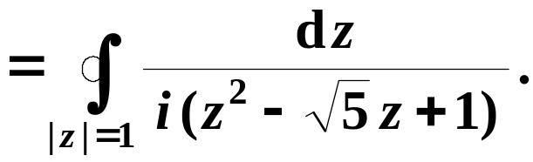
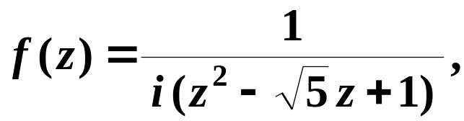




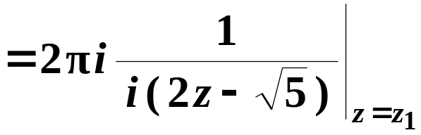


二、
3.
解
(1)
令
则
原式
(2)
令
则 有两个一阶极点：
( 不在 内)
原式

Slide 10
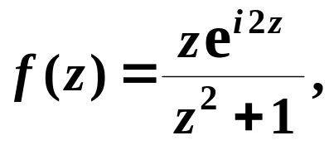

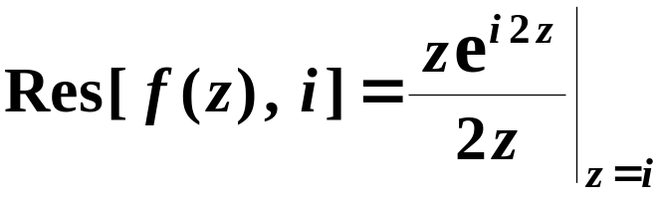
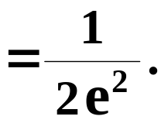
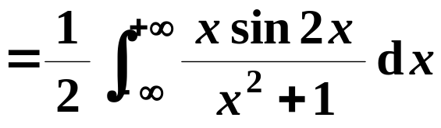
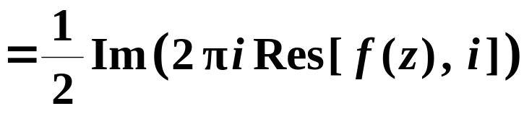

二、
4.
解
(1)
令
则 在上半平面只有一个一阶极点
(2)
原式

Slide 11

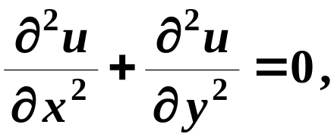




三、
已知
a
求常数 以及函数
使得 为解析函数，且满足
解
(1)
首先 必须为调和函数，
即
即得

Slide 12
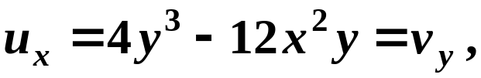



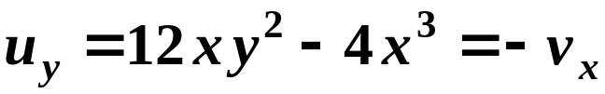




三、
已知
a
求常数 以及函数
使得 为解析函数，且满足
解
(1)
(2)
方法 1 利用偏积分法求解。
由
得
由
得
即得

Slide 13
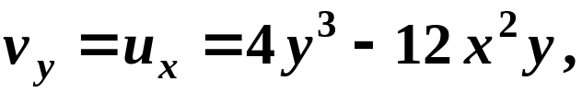
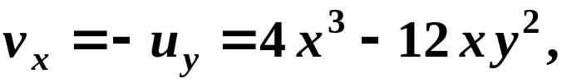


三、
已知
a
求常数 以及函数
使得 为解析函数，且满足
解
(1)
(2)
方法 2 利用全微分法求解。
由
得
即得

Slide 14


三、
已知
a
求常数 以及函数
使得 为解析函数，且满足
解
(1)
(2)
(3)
由
即得

Slide 15

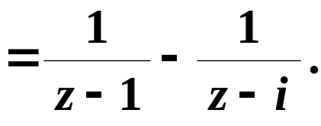

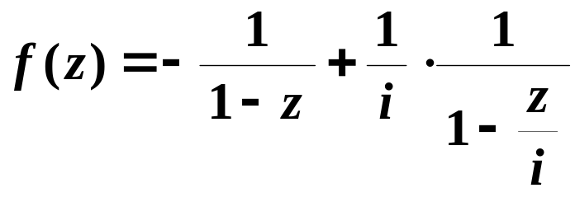

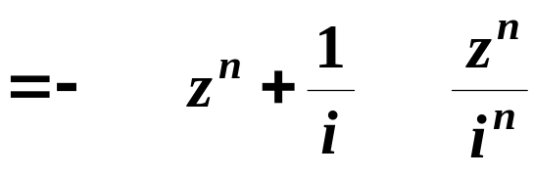
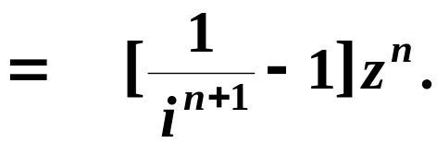


四、将函数 分别在 和 处展开
为洛朗级数。
解
(1)
z
i
在 = 0 处展开。
当 时，
①
1

Slide 16

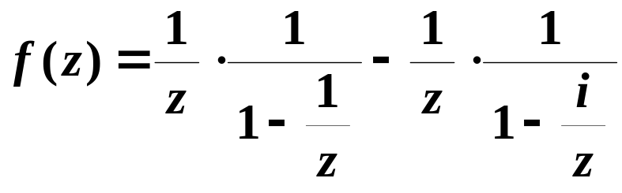
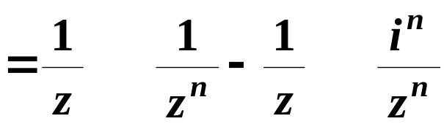
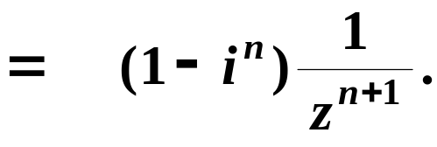
四、将函数 分别在 和 处展开
为洛朗级数。
解
(1)
z
i
在 = 0 处展开。
当 时，
②
1

Slide 17


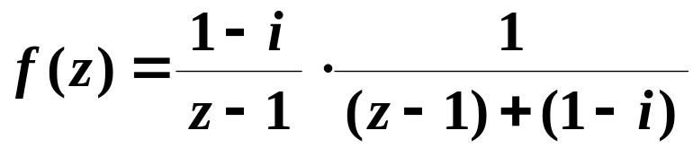
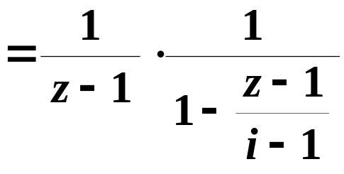
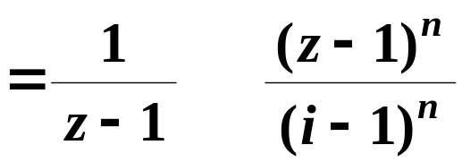

四、将函数 分别在 和 处展开
为洛朗级数。
解
i
1
(2)
z
在 = 1 处展开。
当 时，
①

Slide 18




四、将函数 分别在 和 处展开
为洛朗级数。
解
i
1
(2)
z
在 = 1 处展开。
当 时，
②

Slide 19















五、求区域 在映射 下
的像区域。
解
令
则
(z)
(w₁)
(w)
−1
0
− i
即所求的像区域为第三象限。

Slide 20













六、求把区域 映射到单位圆内部的
保形映射。
解
(w₁)
(z)
(w₂)
2
(w)
(w₄)
(w₃)
1

Slide 21






七、利用 Laplace 变换求解微分方程组：
解
(1)
令
对方程组两边取 Laplace 变换，
并代入初值，
得

Slide 22








七、利用 Laplace 变换求解微分方程组：
解
(2)
求解代数方程组，
得到像函数：
(3)
求 Laplace 逆变换，
即得

Slide 23











八、设函数 在 内解析，且满足
证明：
证明
(1)
由函数 在 内解析，
都在 内解析；
( A )
由
可得
且
( B )

Slide 24









八、设函数 在 内解析，且满足
证明：
证明
(2)
由 ( A ) 和 ( B ) ，
可知
在 内解析，
根据柯西积分定理，
即得
都在 内解析；
( A )
( B )

